Slide 1

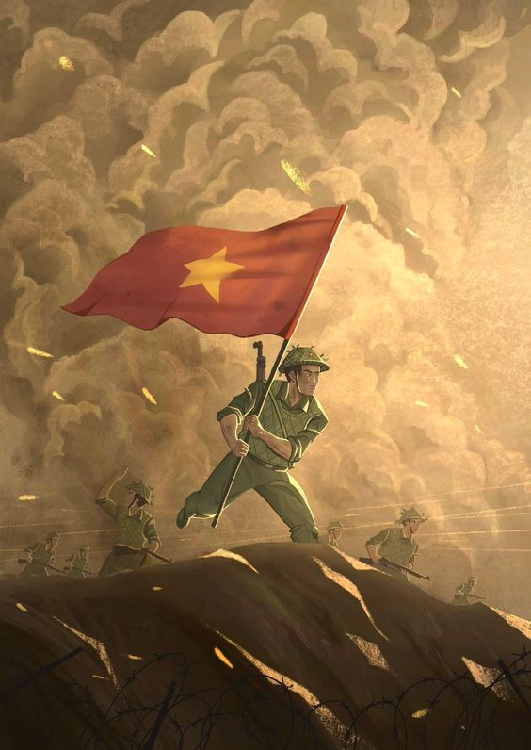




Slide 2








Slide 3


Đọc thông tin, em hãy kể lại một trong các câu chuyện về Bác Hồ, Đại tướng Võ Nguyên Giáp, anh Kim Đồng.

Slide 4
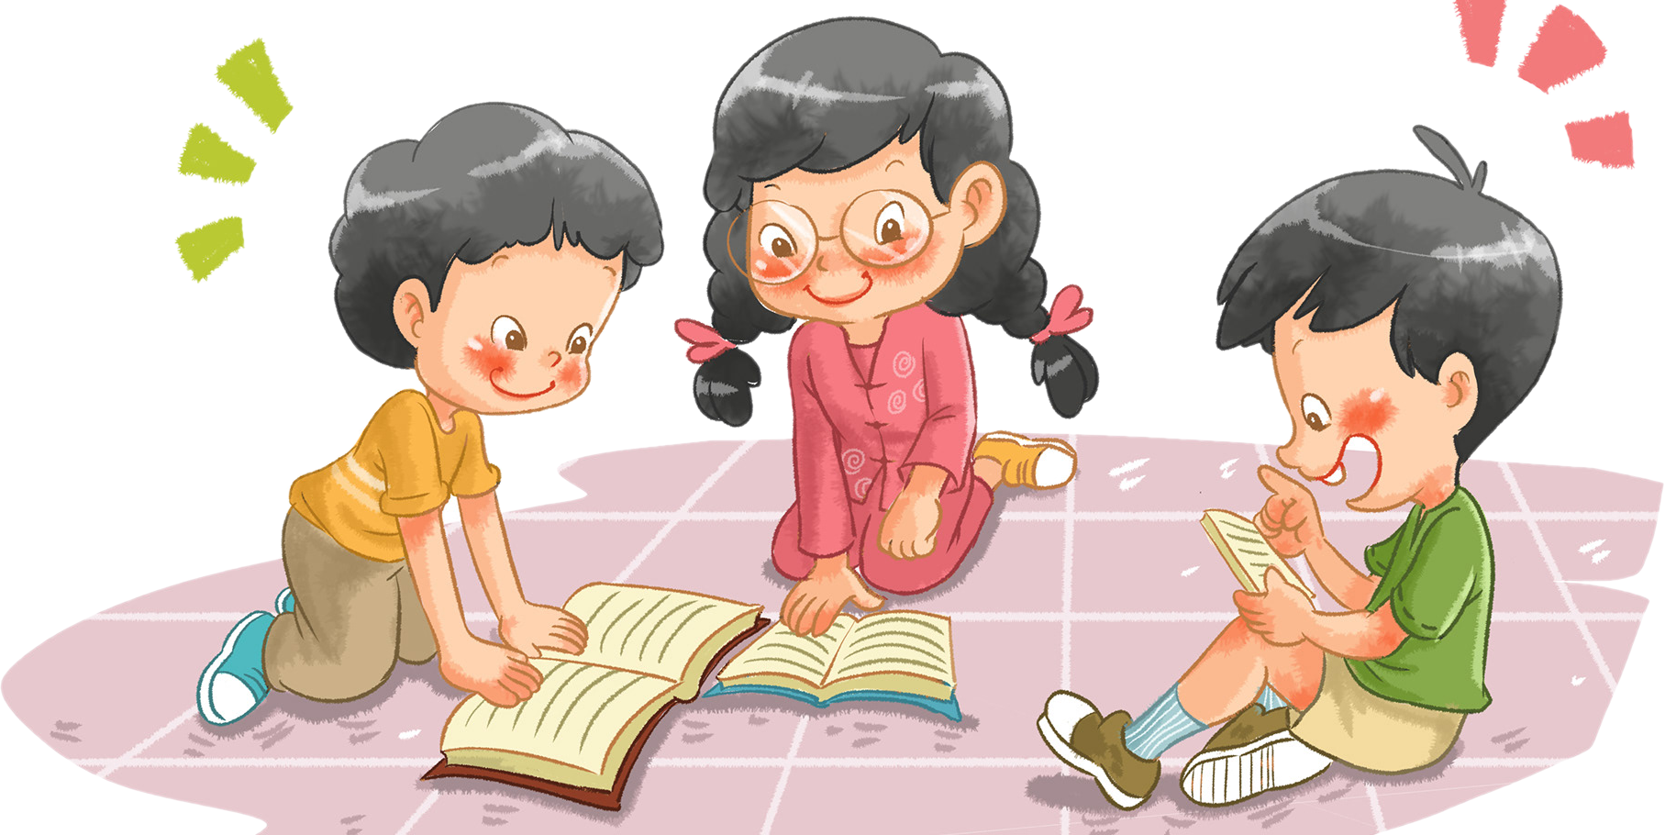


Qua câu chuyện vừa kể, em có cảm nhận và rút ra bài học nào cho bản thân?

Slide 5


Slide 6
Lập bảng (hoặc trục thời gian) về những thắng lợi ở các địa, Huế, Sài Gòn,...) trong Cách mạng tháng Tám năm 1945.
19/8/1945:
Hà Nội
23/8/1945: Huế
25/8/1945:
Sài Gòn

Slide 7

2. Hãy cho biết Đội Thiếu niên Tiền phong Hồ Chí Minh được thành lập ngày nào?

